Slide 1
Первое сентября
«День знаний»
МБДОУ г. Иркутска
детский сад № 115

Slide 2
Музыкально-тематический праздник
Юбилейный год. 355 лет городу Иркутску!!!
Наши земляки, прославившие город Иркутск !!!

Slide 3
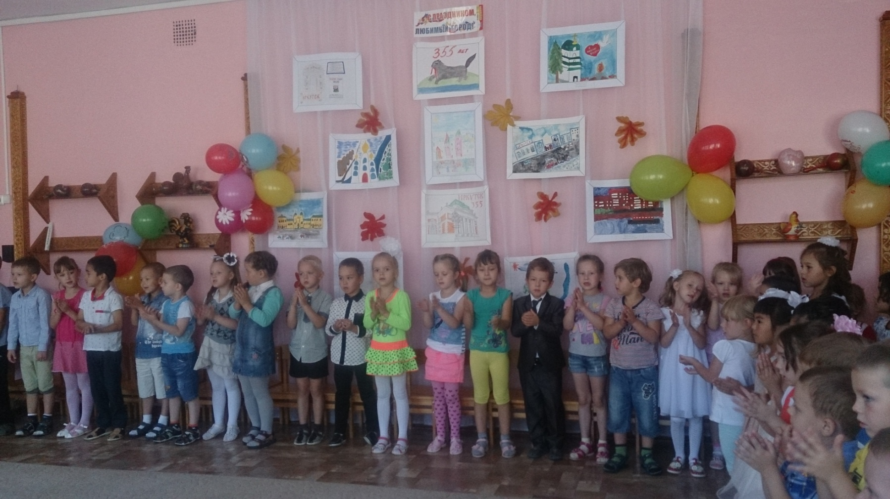
«День знаний» - Юбилею города Иркутска посвящается

Slide 4
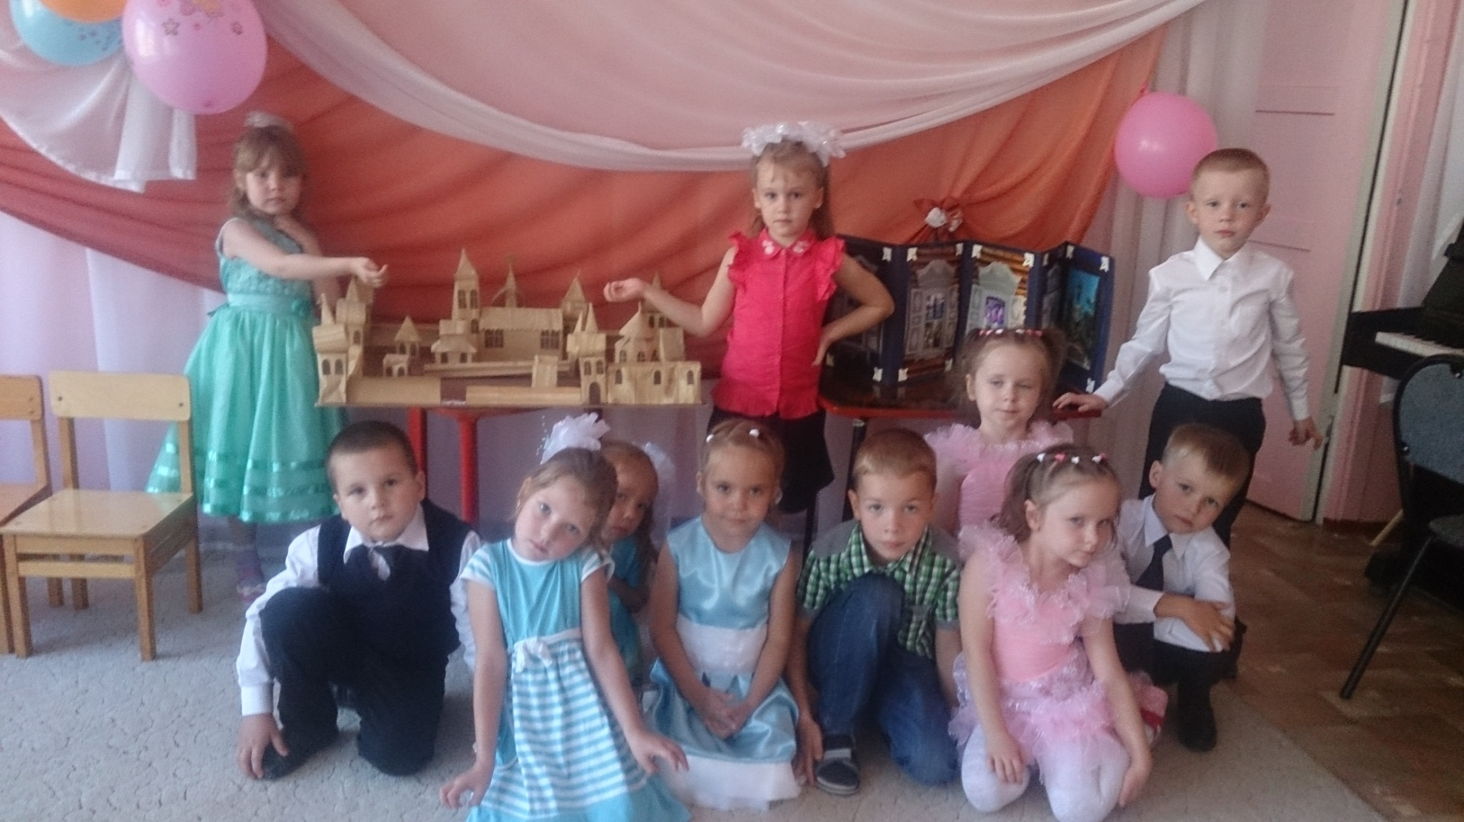
Мы - Иркутяне!!!

Slide 5
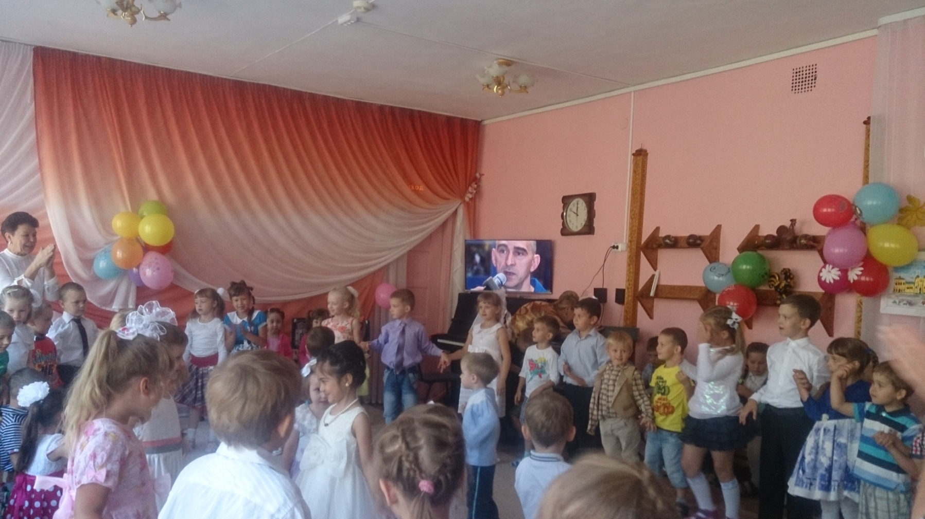
Веселый хоровод
«Дружат дети всей Земли»

Slide 6
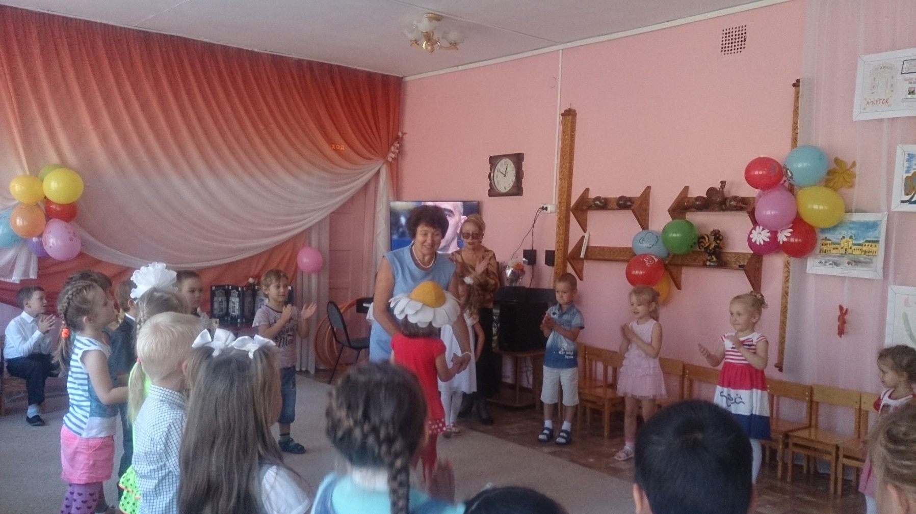
Играем в игры народов Прибайкалья

Slide 7
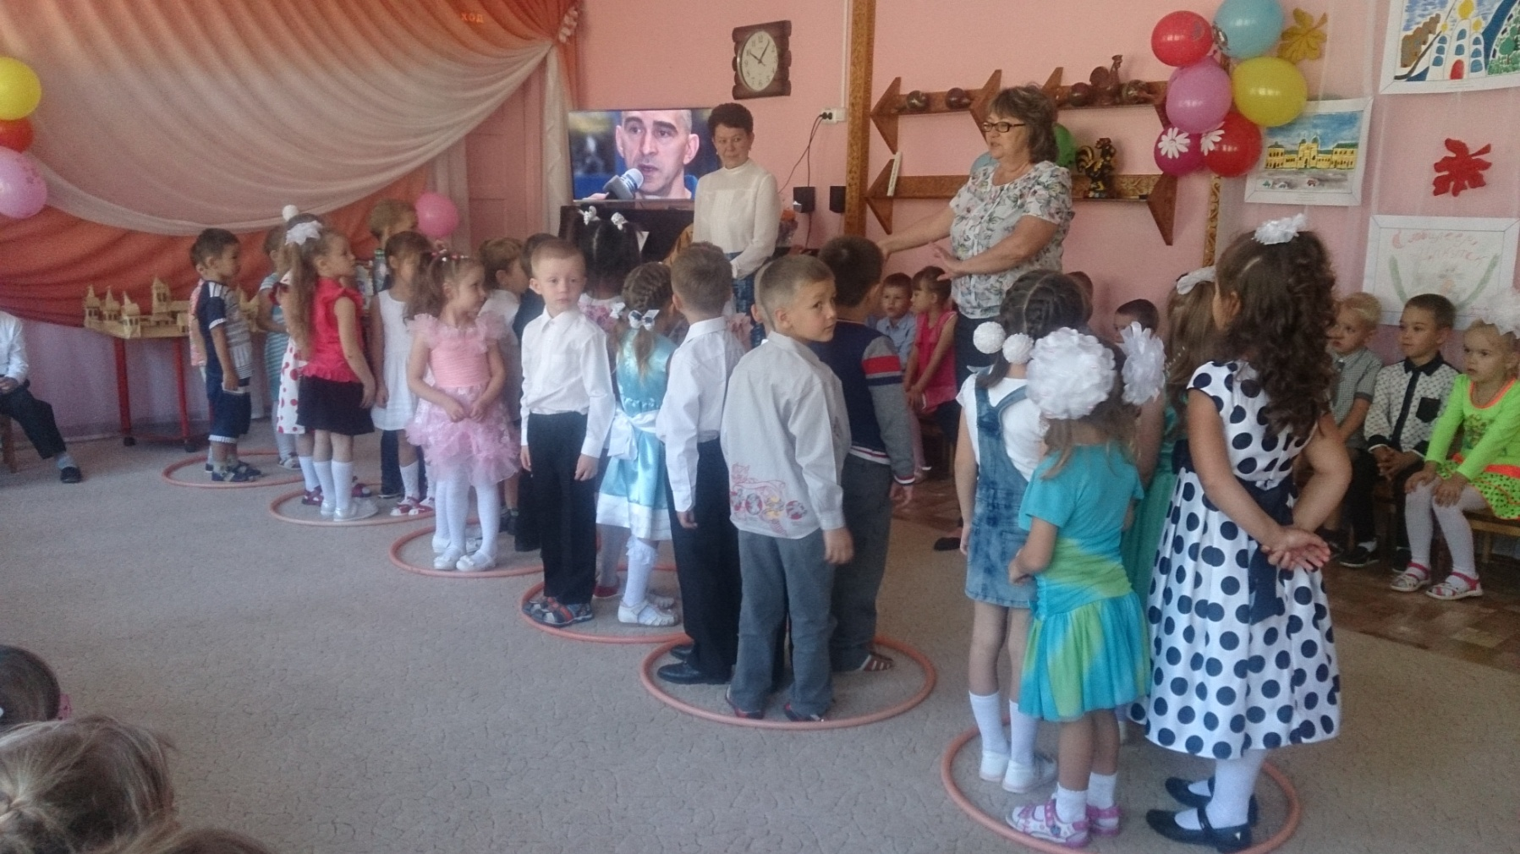
«Космические старты» - соревнования: ловкий, быстрый ,смелый!!!

Slide 8
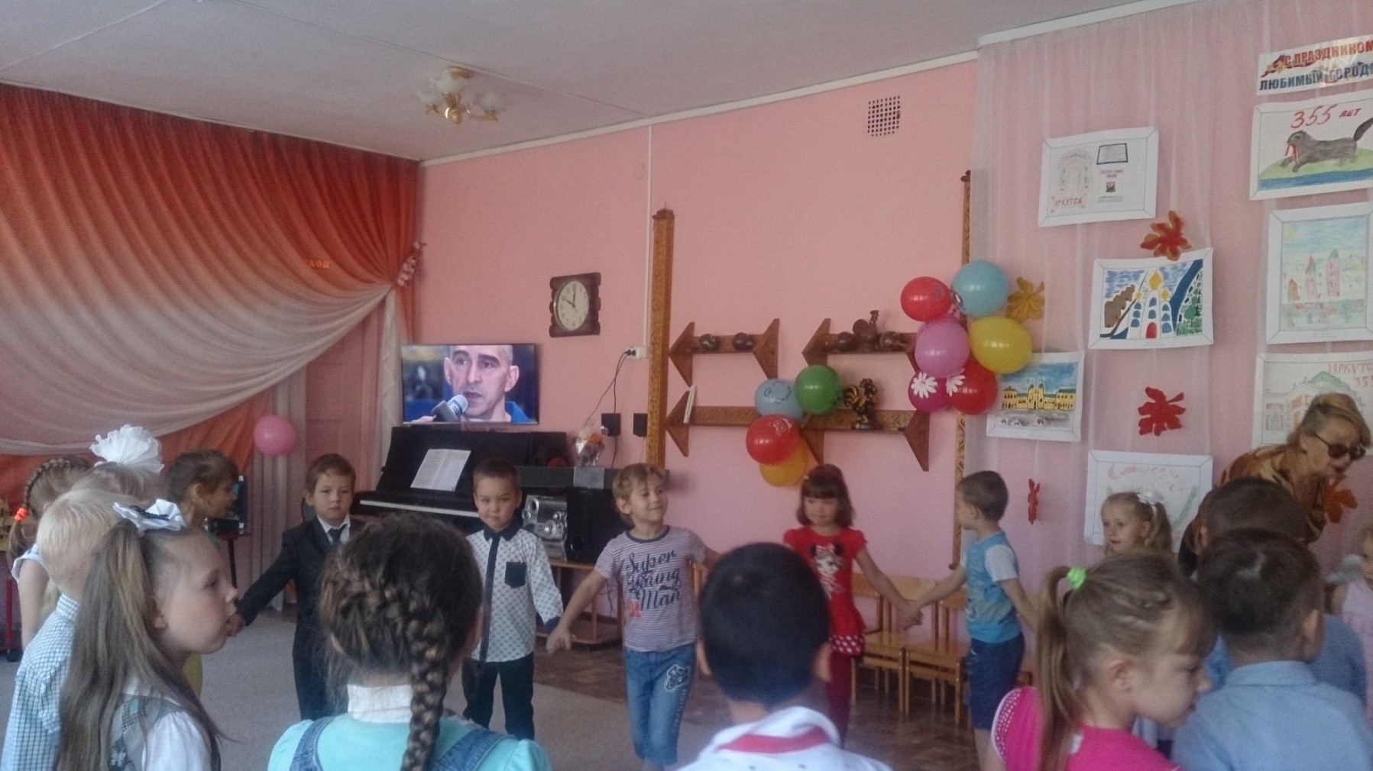
«Дружный хоровод»

Slide 9
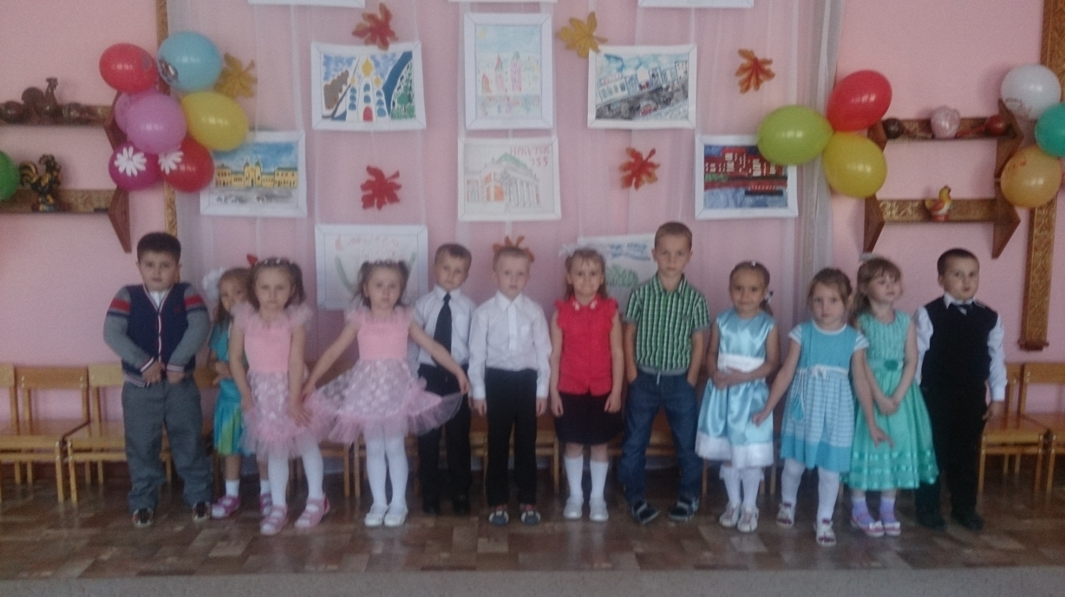
Мы – Иркутяне !!!

Slide 10
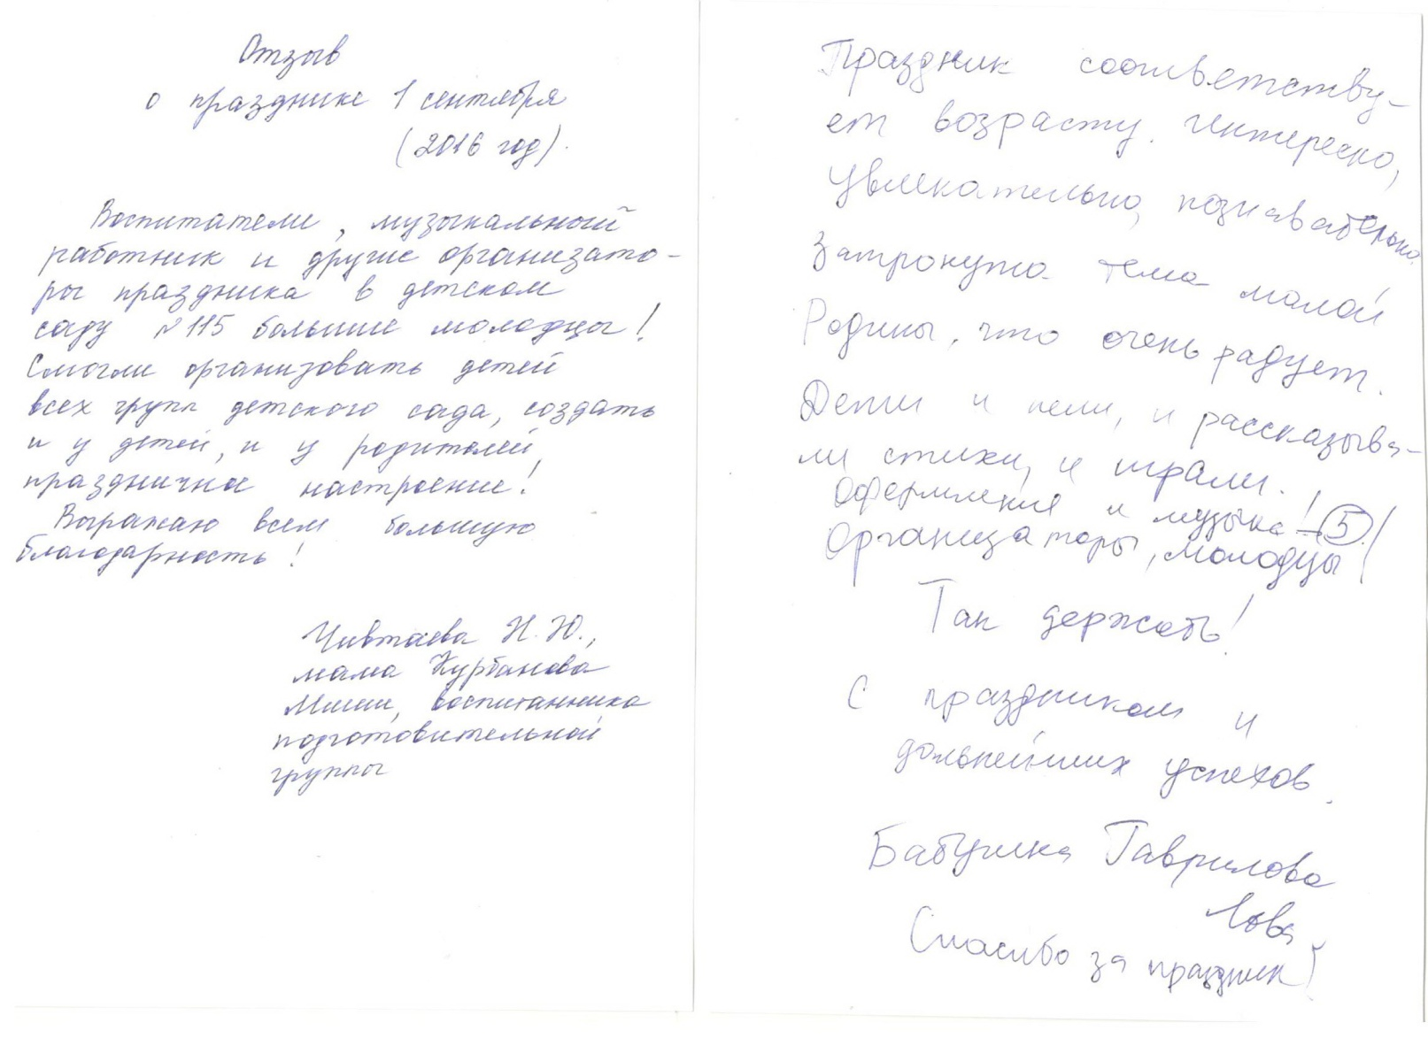
Отзывы родителей о тематическом празднике - «День знаний»

Slide 11
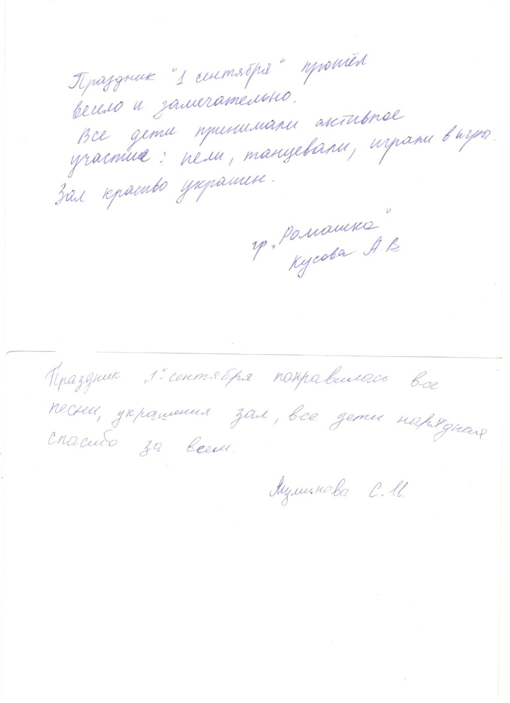
Отзывы родителей об организации праздника «Первое сентября –День знаний»

Slide 12
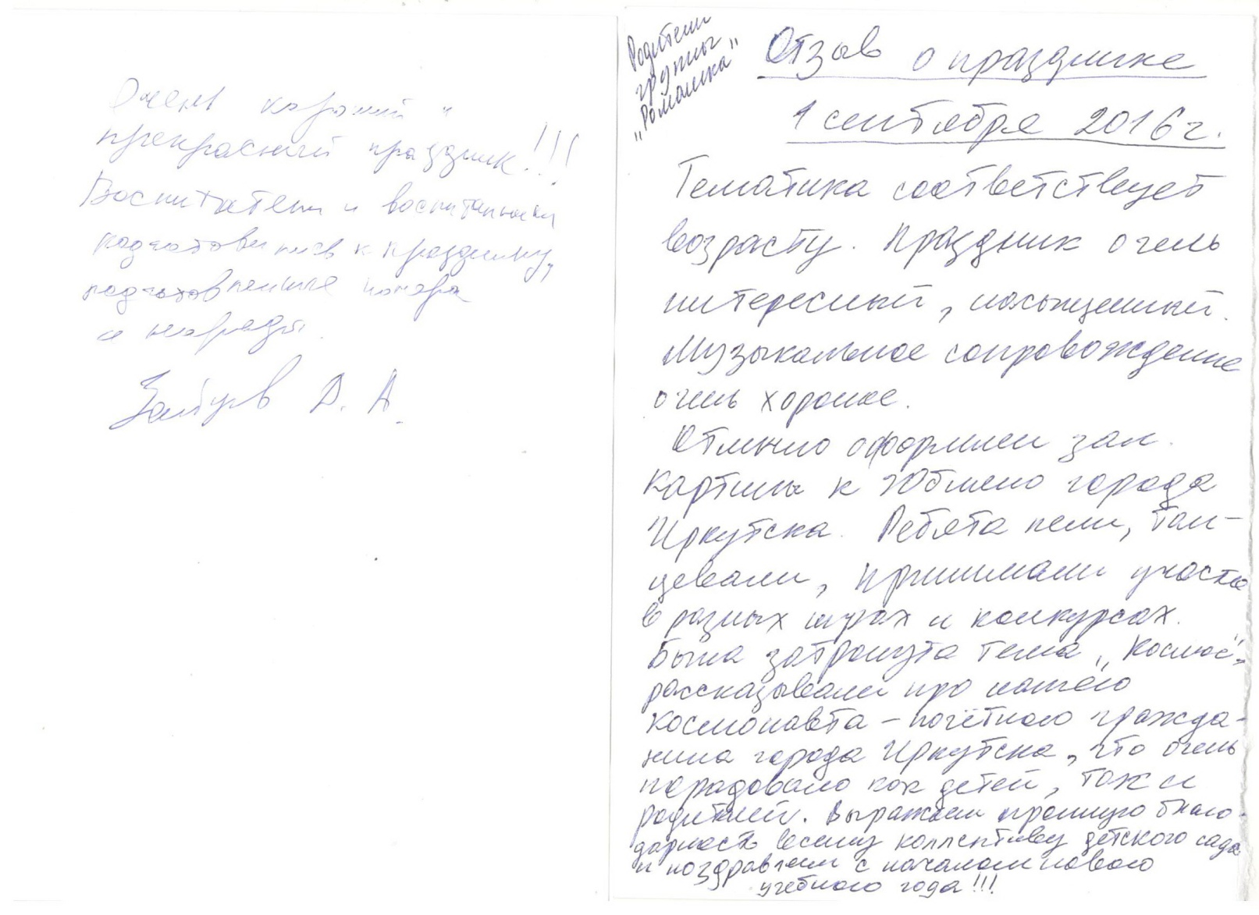
Отзывы родителей о празднике
«День знаний»

